Slide 1
Elasticsearch分片
李洋

Slide 2
大纲
分片概述
分片设置
分片路由
分片个数
分片查询参数
分片建议
写入流程
Reflush
Flush
合并段
深度分片问题
分布不均问题

Slide 3
Es分片概述
所有数据的文件块
数据的最小工作单元/一个lucence的index
Es核心
单个倒排索引文件组个segment，多个segment组成一个分片
主分片
副分片

Slide 4
分片设置
PUT indexName
{
"settings": {
"number_of_shards": 5
"number_of_replicas" : 1
}
}

Slide 5
分片注意事项
索引建立后，分片个数是不可以更改的
副本数为分片的组数
分片大小和个数影响性能

Slide 6
分片路由
shard_num = hash(routing) % num_primary_shards
Routing为可变，默认_id
所有文档api都接受Routing参数

Slide 7
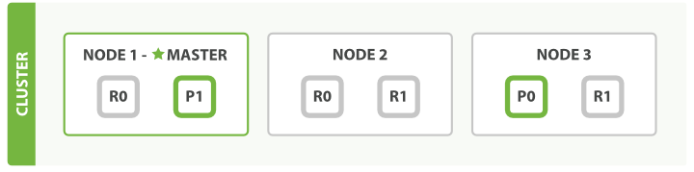
分片路由

Slide 8
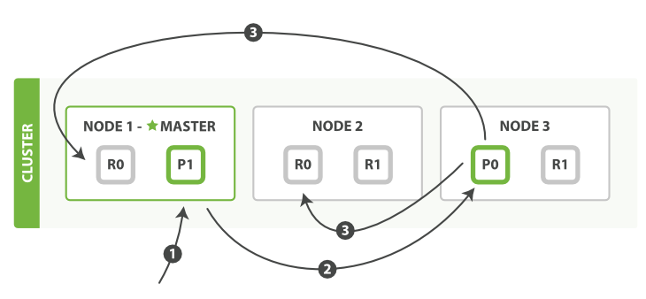
分片路由-写入

Slide 9
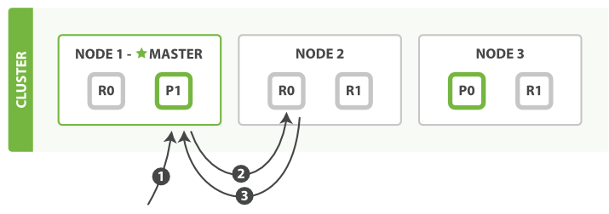
分片路由-查询单个

Slide 10
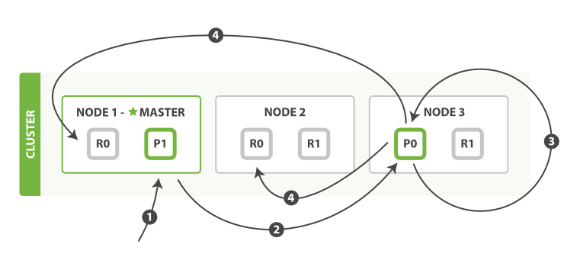
分片路由-局部单个

Slide 11
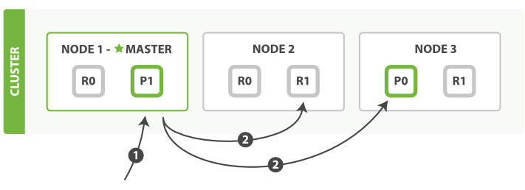
分片路由-多文档mget

Slide 12
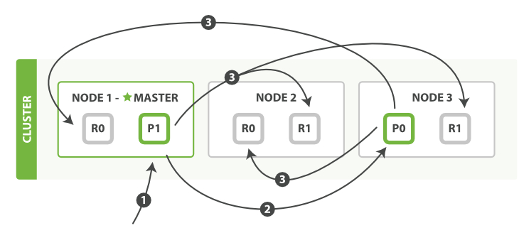
分片路由-多文档bulk

Slide 13
consistency
put /index/type/id?consistency=quorum
one：要求我们这个写操作，只要有一个primary shard是active活跃可用的，就可以执行
all：要求我们这个写操作，必须所有的primary shard和replica shard都是活跃的，才可以执行这个写操作
quorum：默认的值，要求所有的shard中，必须是大部分的shard都是活跃的，可用的，才可以执行这个写操作。quorum不齐全时，wait，默认1分钟

Slide 14
分片查询参数
randomizeacross shards
随机选择分片查询数据，es的默认方式
_local
优先在本地节点上的分片查询数据然后再去其他节点上的分片查询，本地节点没有IO问题但有可能造成负载不均问题。数据量是完整的。
_primary
只在主分片中查询不去副本查，一般数据完整。
_primary_first
优先在主分片中查，如果主分片挂了则去副本查，一般数据完整。

Slide 15
分片查询
_only_node
只在指定id的节点中的分片中查询，数据可能不完整。
_prefer_node
优先在指定你给节点中查询，一般数据完整。
_shards
在指定分片中查询，数据可能不完整。
_only_nodes
可以自定义去指定的多个节点查询，es不提供此方式需要改源码。

Slide 16
分片建议
（仅参考）
每一个分片数据文件应用类小于30GB，日志类小于50G
每一个索引中的一个分片对应一个节点
节点数大于等于分片数
副本过多，降低索引速度

Slide 17
场景
如果索引A总文件大小是300G，改怎么定制方案了？
建议
每个分片数据大小在30G左右
每个结点最好存放一个分片
节点数大于等于分片数
分片数量算法：
SN(分片数) = IS(索引大小) / 30
NN(节点数) = SN(分片数) + MNN(主节点数[无数据]) + NNN(负载节点数)

Slide 18
深度分片问题
问题：分布式系统中，对结果排序的成本随分页的深度成指数上升
建议：搜索引擎对任何查询都不要返回超过 1000 个结果

Slide 19
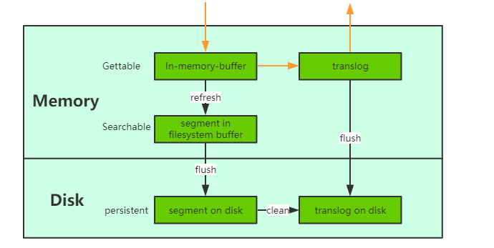
写入流程

Slide 20
Refresh
写入请求中带refresh
调用refresh api
POST /blogs/_flush
控制参数refresh_interval
-1，关闭refresh，实际每30s检测shardIndexingBufferSize大小，满则自动调用refresh
需要一个绝对时间值，否则单位为毫秒
1s（默）

Slide 21
Refresh参数
PUT / indexName
{
"settings": {
"refresh_interval": "30s"
}
}
建立大的新索引时建议先关闭刷新，袋开始使用索引时，再开启刷新

Slide 22
Flush情形
调用fresh api
POST /blogs/_flush
每30min自动调用
当translog变得太大超过index.translog.flush_threshold_size大小（512M） ，自动flush。
手动使用fsync刷新文件系统缓存，写入磁盘。

Slide 23
flush
建议：无特殊状况，采用默认的方式flush
影响：日志的变更

Slide 24
合并段
optimize API
强制合并段，max_num_segments参数
POST /my_index/_optimize?max_num_segments=1（通常）
注意：一般采用默认的后台合并处理，优化命令会妨碍后台合并工作
不要在索引（正活跃更新）

Slide 25
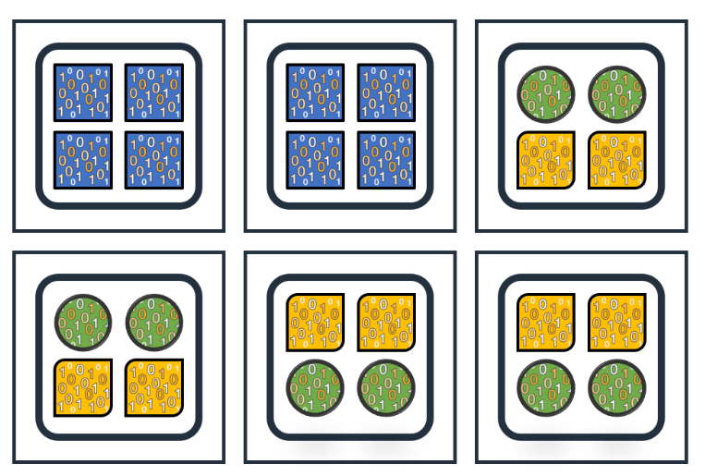
分片不均问题

Slide 26
ShardAllocator
分片未指定时，ShardAllocator决定集群节点
Master拥有集群信息，来决定ShardAllocator变化
什么时候
作用于哪个分片
哪个成为目标节点

Slide 27
ShardsAllocator分片场景
副本分配
重新平衡
节点的新增与删除
索引的创建与恢复
磁盘使用率标记（90%（默））

Slide 28
配置
PUT _cluster/settings
{
"persistent": {
"cluster": {
"routing": {
"allocation.enable": "none"
}
}
}
注：默认all（自动分片）

Slide 29
节点选择
遵循贪婪算法，将节点分片资格抽象为权重函数，分片分配给当前最有资格接受的节点（权重最小）

Slide 30
移动分片
添加或删除节点，节点磁盘已满
遍历集群中每个分片，检查是否可留现有节点，不可留，从现有子集中选取权重最小的节点，作为目标节点
触发当前节点到目标节点的分片重定位
只作用于已启动分片，其他分片直接跳过
迭代跨节点广度处理，依次对所有节点分片评估移动必要性，不存在优先或侧重

Slide 31
重新均衡分片
工作超负载限制，添加节点扩展
超过某阈值后，移动分片的成本开始超过权重均衡的益处
索引均衡条件
动态设定：
cluster.routing.allocation.balance.threshold
权重增量 – 跨节点的最小和最大权重之间的差值 – 小于该阈值

